Slide 1

МО общественно-гуманитарных наук
2018-2019 уч.г.

Slide 2
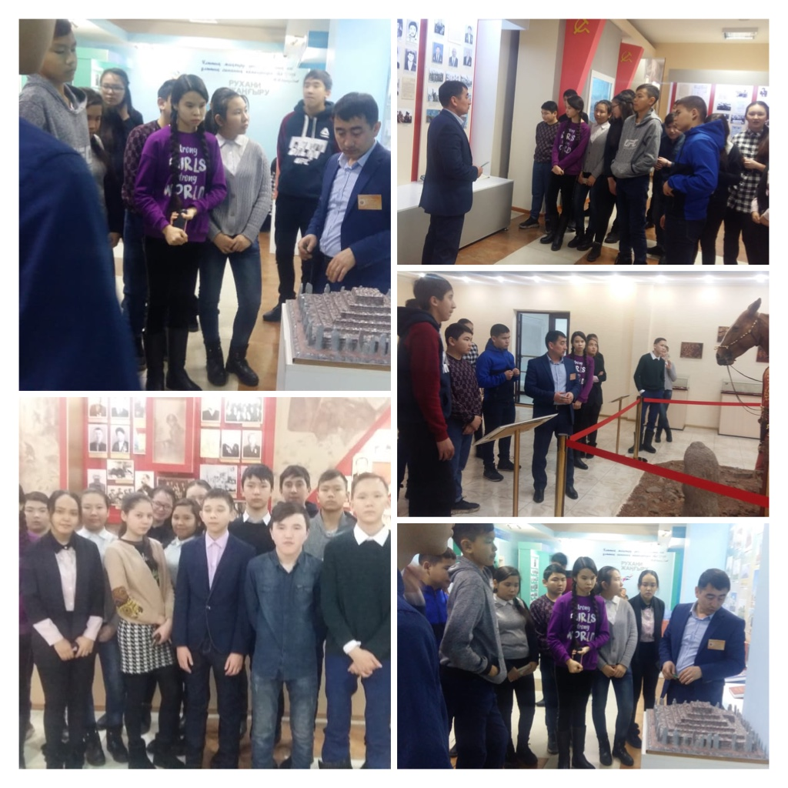
Тулеубекова Аягоз Ерболатовна
Открытый урок по истории Казахстана в 9 А классе:
«Ұлы даланың жеті қыры»

Slide 3
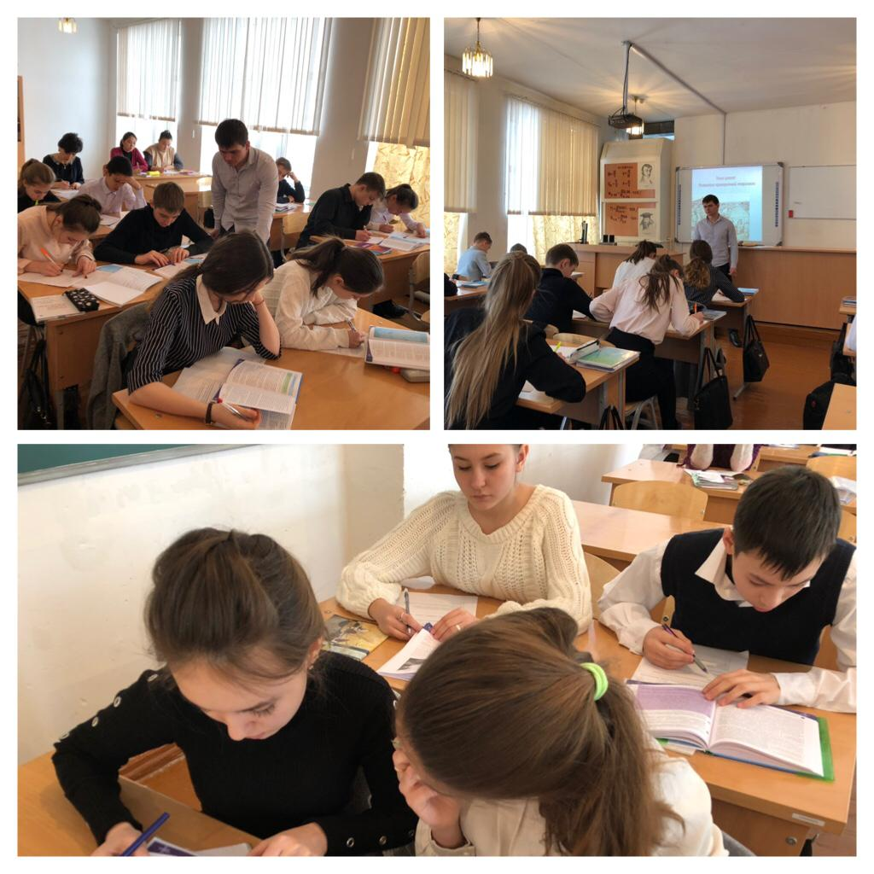
Семёнкин Артем Георгиевич
Открытый урок по истории Казахстана в 8 В классе:
«Развитие ярмарочной торговли»

Slide 4
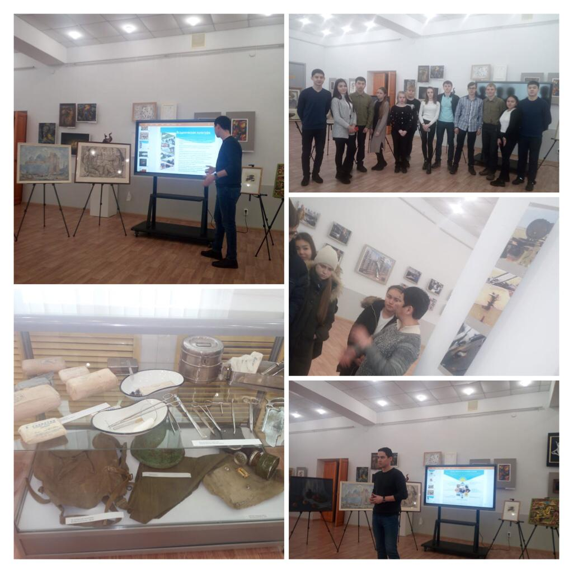
Горбач Светлана Юрьевна
Открытый урок по истории Казахстана в 11 А классе:
«Семь граней Великой степи»

Slide 5
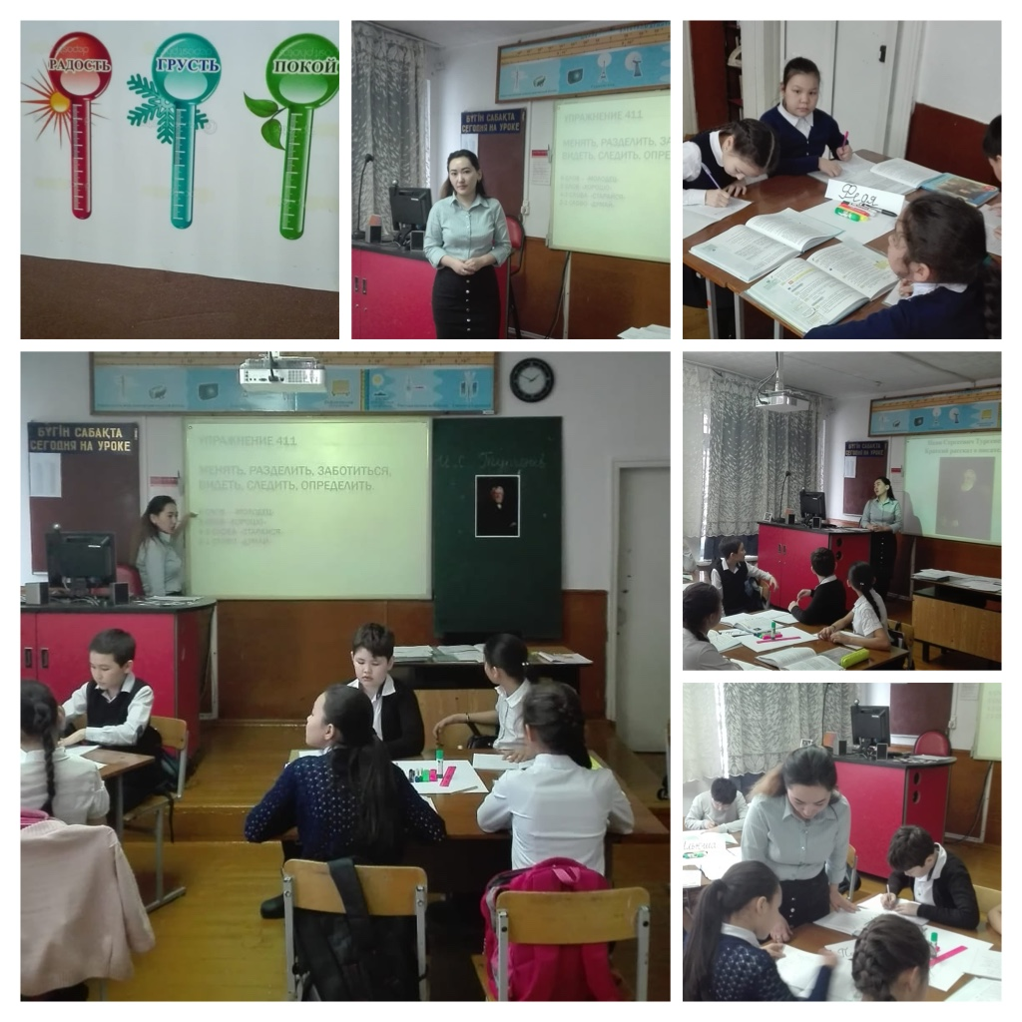
Курманбаева Асель Ераловна
Открытый урок по русскому языку и литературе в 5 А классе:
«О чем может рассказать одежда?»

Slide 6
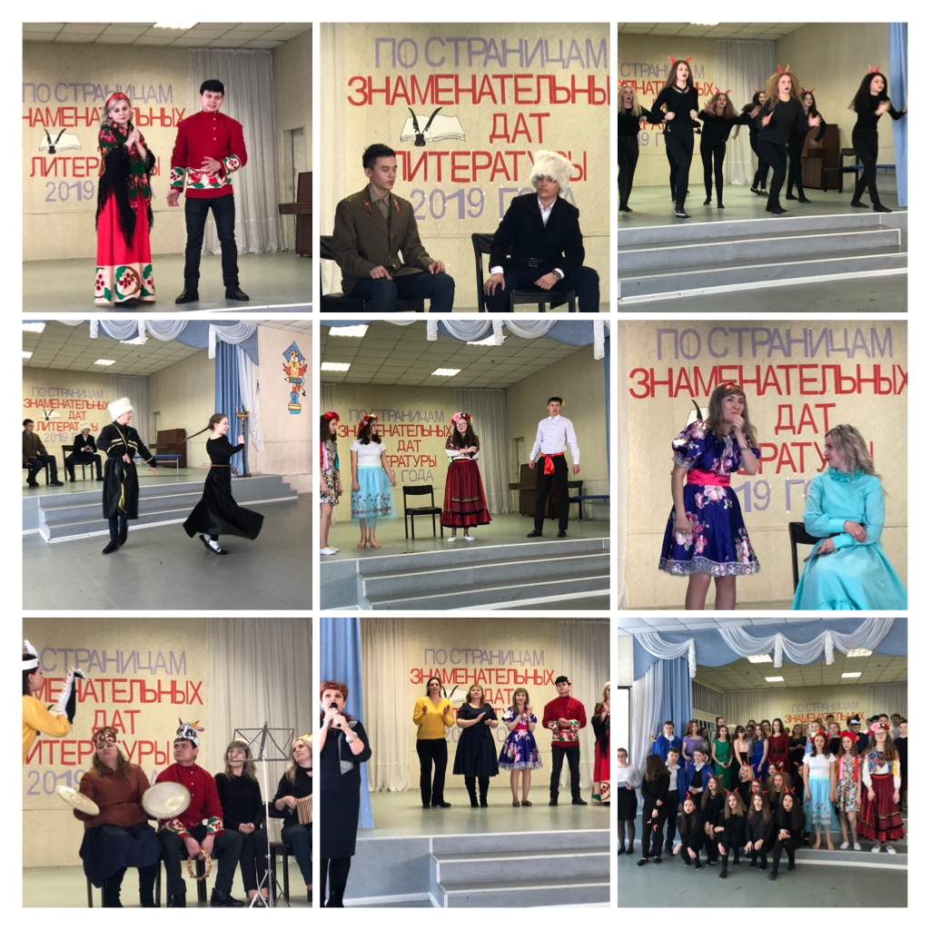
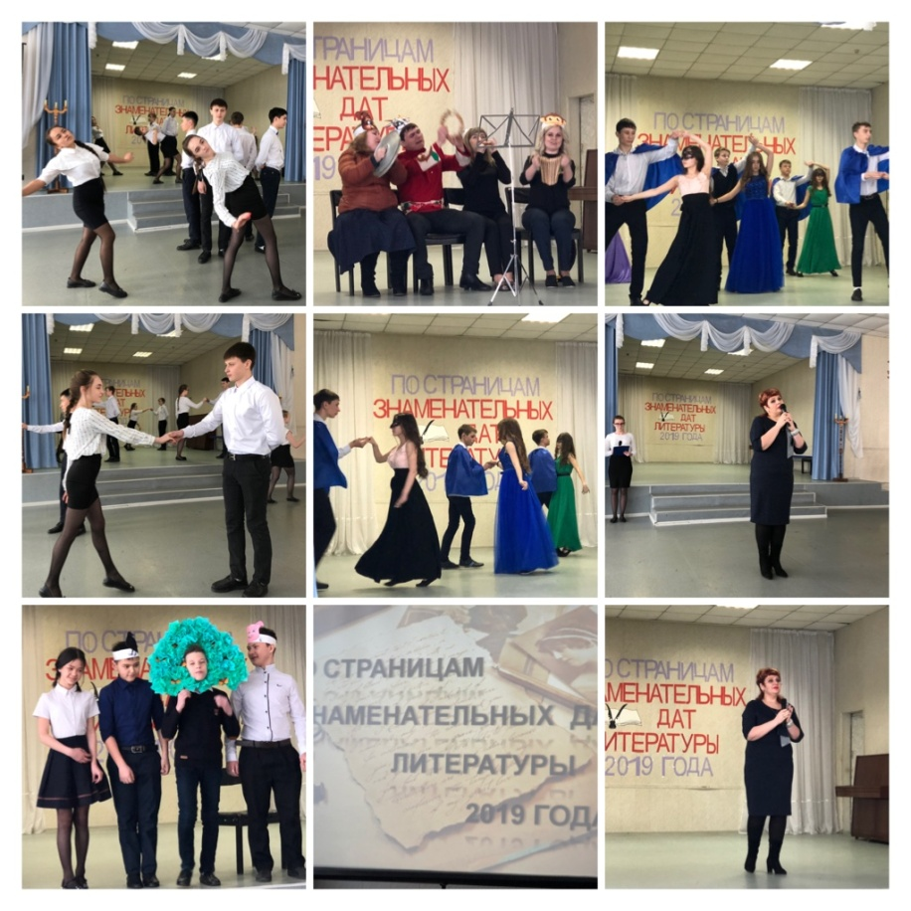
Театрально-литературный вечер
«По страницам знаменательных дат литературы 2019 года»

